Slide 1
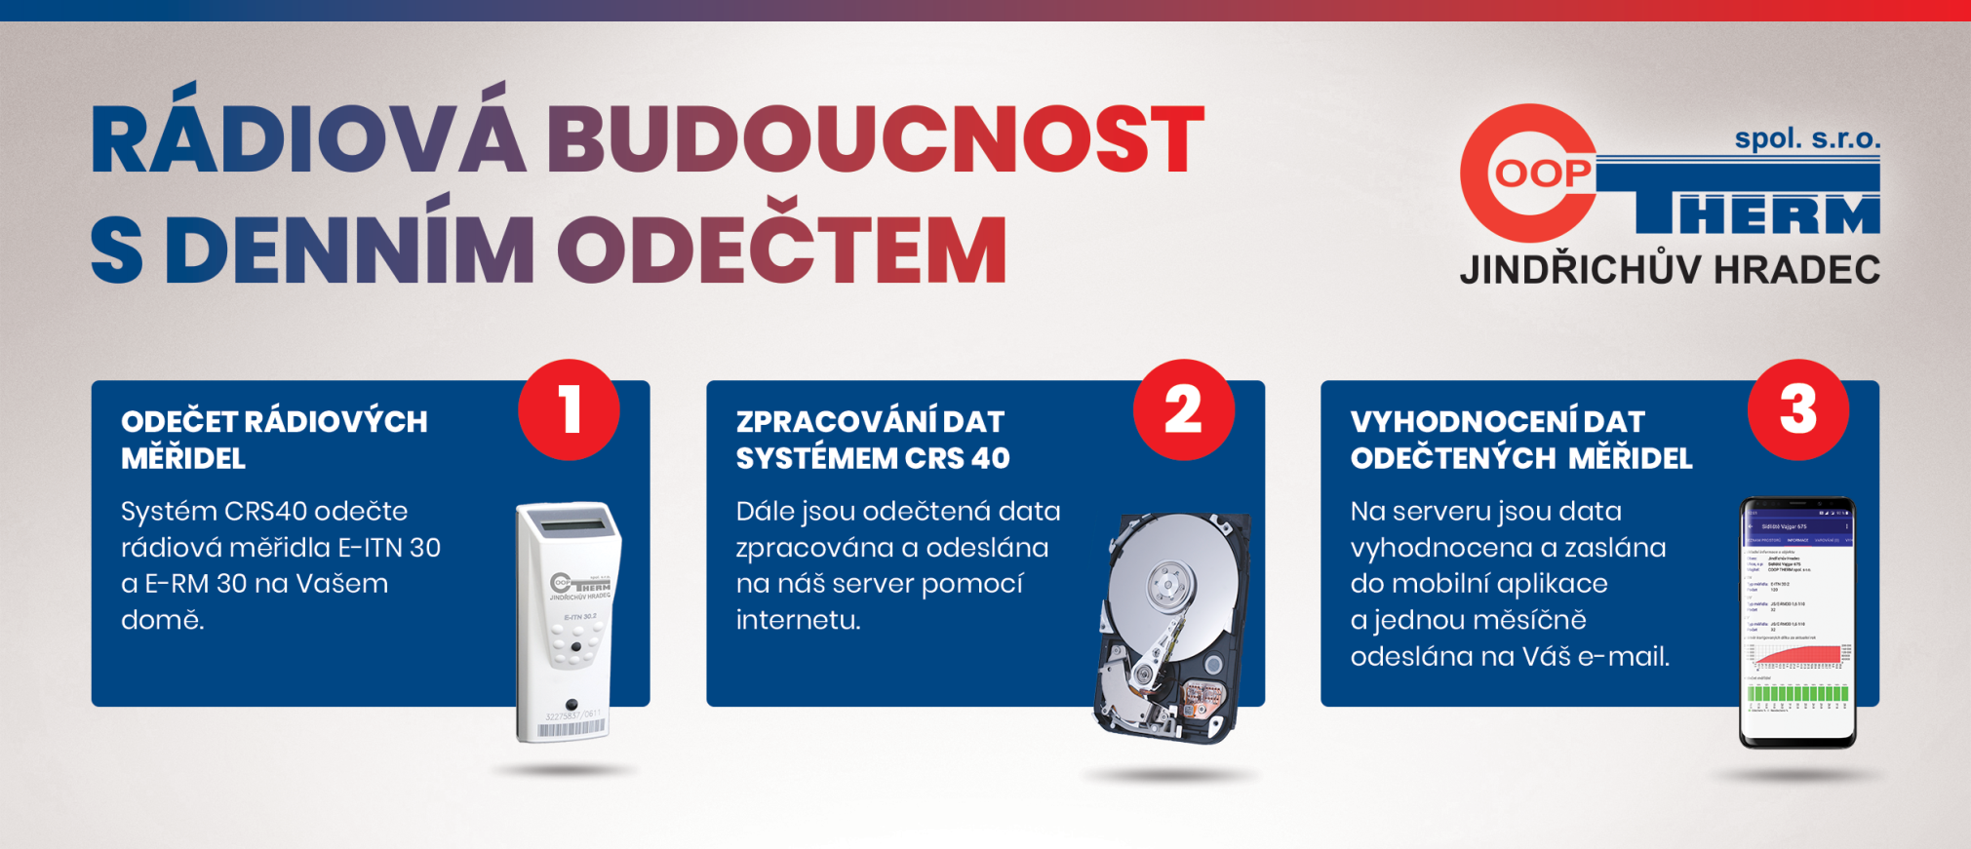

Co nás čeká v roce 2020 až 2027
Notes:
Vážené dámy, vážení pánové , vážení kolegové
Děkuji za pozvání asociace dodavatelů tepla a technologii – jmenovitě panu ing. Linhartovi.
Úvodem bych chtěl říci, že můj příspěvek se bude dělit na dvě témata( cca 2 hod téma ☺) :
Činnost naší společnosti a naplnění EED
Poznatky ze současné praxe a pohled SVJ.

Slide 2

  Hlavní body prezentace
Dopady evropské legislativy
Změny v legislativě České republiky
Systém centrálních odečtů

Slide 3
  Dopady evropské legislativy
Směrnice evropského parlamentu a rady (EU) 2018/2002 ze dne 11. 12. 2018
Úřední věstník Evropské unie 21.12.2018
Rámcové úmluvy Organizace spojených národů o změně klimatu (4) (dále jen „ zavazující k udržení nárůstu globální průměrné teploty výrazně pod 2 °C ve srovnání s úrovní před průmyslovou revolucí a k vyvinutí úsilí o omezení teplotního nárůstu na 1,5 °C ve srovnání s úrovní před průmyslovou revolucí.

Slide 4
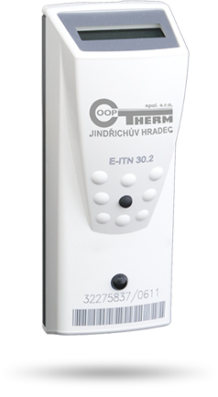
  Dopady evropské legislativy
Hlavní požadavky směrnice EU
č. 2018/2002 ze dne 11.12.2018
Od 25. října 2020
by měly být nově instalované měřiče tepla a indikátory pouze s dálkovým odečtem

Slide 5
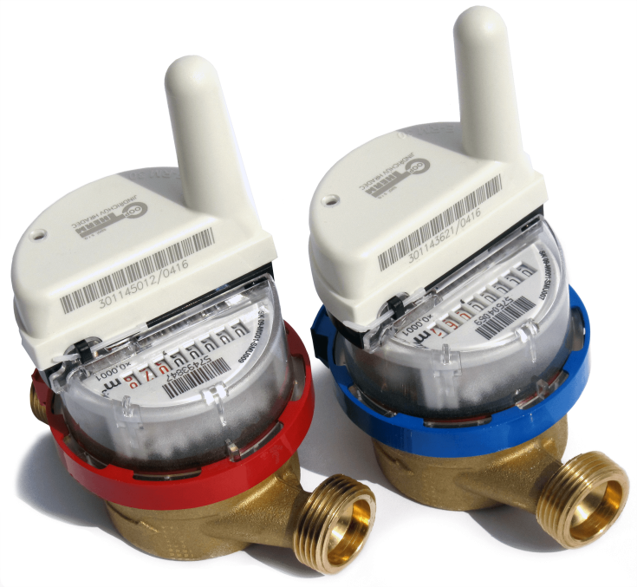
  Dopady evropské legislativy
Do 25. října 2020 by měly být nově instalované měřiče tepla a indikátory pro rozdělování nákladů na vytápění dálkově odečitatelné za účelem zajištění nákladově efektivního a častého poskytování informací o spotřebě.
Členské státy mohou samy rozhodnout,
zda se technologie umožňující provádět odečet pochůzkovým způsobem nebo
z projíždějícího automobilu mají považovat za dálkově odečitatelné, či nikoliv.

Slide 6
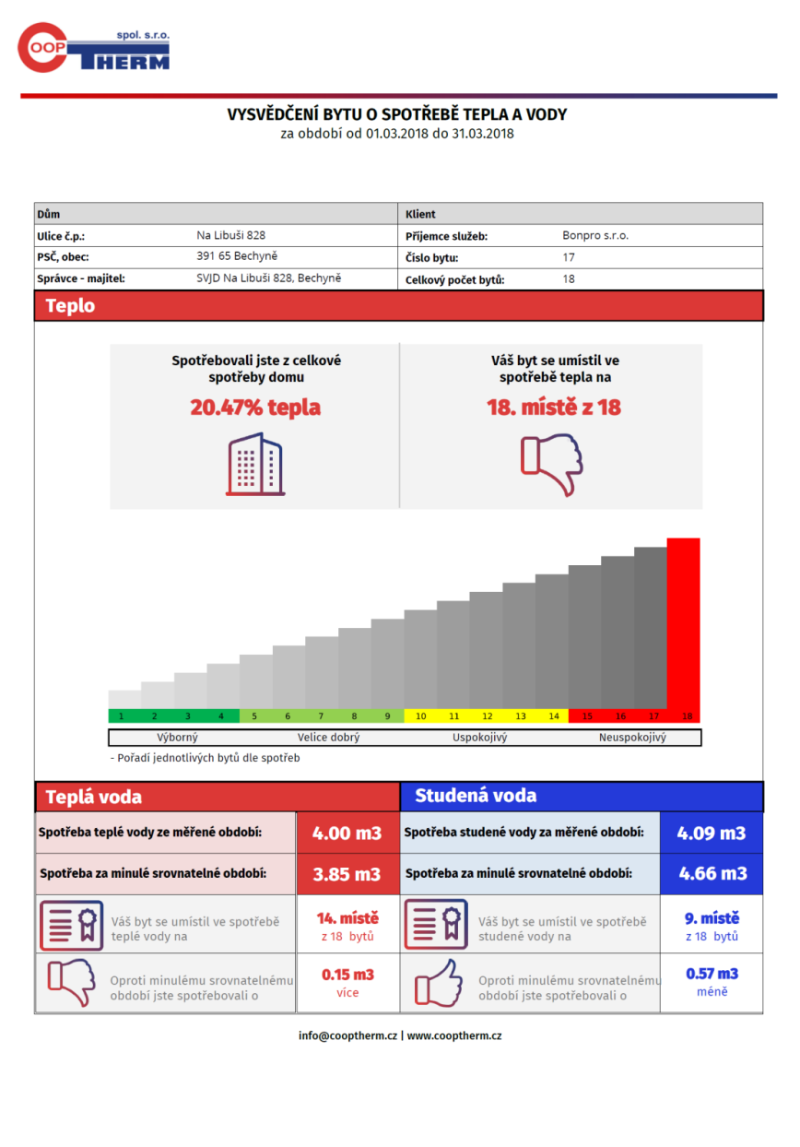
  Dopady evropské legislativy
Hlavní požadavky směrnice EU č. 2018/2002 ze dne 11.12.2018
Od 1. ledna 2022
jsou konečným uživatelům poskytovány informace o vyúčtování nebo spotřebě založené na skutečné spotřebě nebo na odečtech indikátorů pro rozdělování nákladů na vytápění alespoň jednou za měsíc.

Slide 7
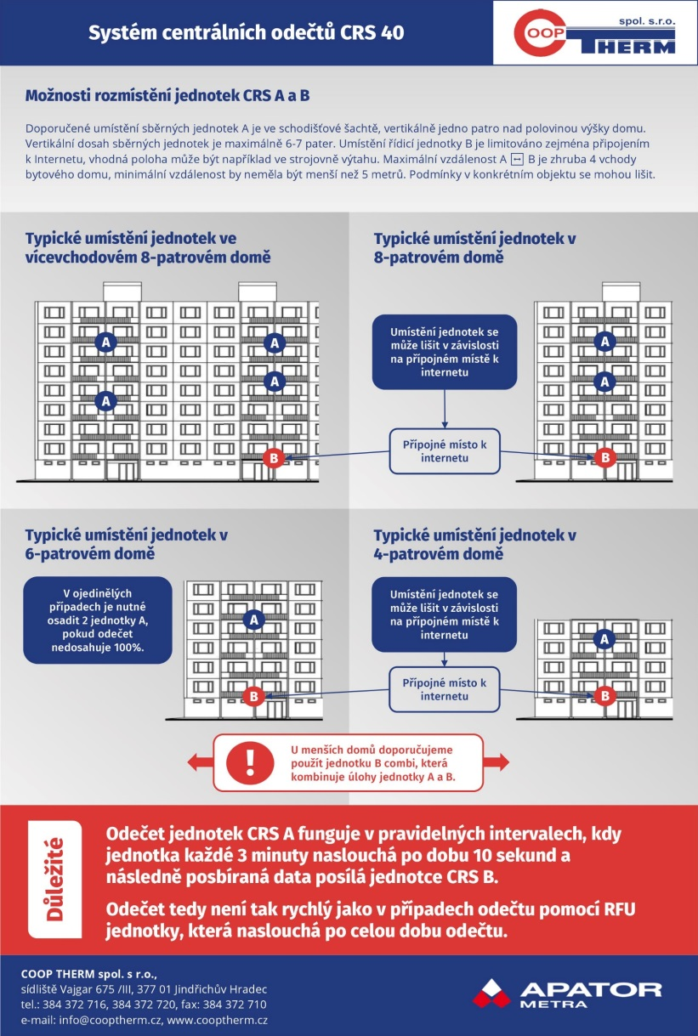
  Dopady evropské legislativy
Hlavní požadavky směrnice EU č. 2018/2002 ze dne 11.12.2018
Dálkové odečty od 1. ledna 2027, pokud dotčený členský stát neprokáže, že to není nákladově efektivní.

Slide 8
  Změny v legislativě České republiky
Členské státy uvedou v účinnost právní a správní předpisy nezbytné pro dosažení souladu s touto směrnicí do dne 25. června 2020.
Pokud použití individuálních měřičů není technicky proveditelné nebo měření spotřeby tepla v každé ucelené části budovy není nákladově efektivní.
Každý členský stát jasně stanoví a zveřejní obecná kritéria, metodiky nebo postupy pro stanovení technické neproveditelnosti a nákladové neefektivity.

Slide 9
  Změny v legislativě České republiky
E-ITN 30.XX
Náměr indikátoru za aktuální topné období
Náměr indikátoru za minulé topné období
Alfanumerický kód
Sériové číslo indikátoru
Datum začátku účtovacího období
Elektronická plomba a neoprávněná manipulace
Chyba indikátoru
„Error“. Po odstranění poruchy se znovu objeví běžný údaj. V případě chyby

Slide 10

  Změny v legislativě České republiky
Apator Powogaz
E-RM 30
Typ | studená voda teplá voda | JS-1,6 JS90-1,6 | JS-2,5 JS90-2,5 | JS-2,5-G1 JS90-2,5-G1 | JS-4 JS90-4
Nominální průměr | [mm] | 15 |  | 20
Trvalý průtok Q₃ | [m³/h] | 1,6 | 2,5 |  | 4
Přetěžovací průtok Q₄ | [m³/h] | 2 | 3,125 |  | 5
Minimální průtok Q₁ (horizontální / vertikální montáž) | [dm³/h] | 16 / 32 20 / 40 | 25 / 50 31,25 / 62,5 |  | 40 / 80 50 / 100
Přechodový průtok Q₂ (horizontální / vertikální montáž) | [dm³/h] | 25,6 / 51,2 32 / 64 | 40 / 80 50 / 100 |  | 64 / 128 80 / 160
Maximální dovolená chyba (Q₂ až Q₄) |  | ±2 % ±3 %
Max. pracovní teplota | [°C] | 30 90
Max. pracovní tlak |  | 1,6 MPa (16 bar)
Délka | [mm] | 110 |  | 130
Shodnost s normami |  | MID, EN 14154, OIML R49

Slide 11
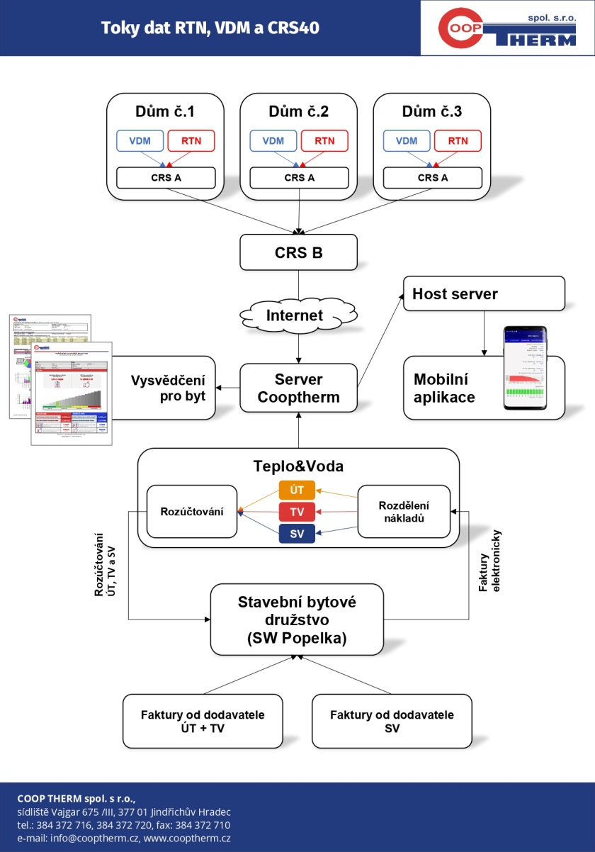
  Systém centrálních odečtů

Slide 12
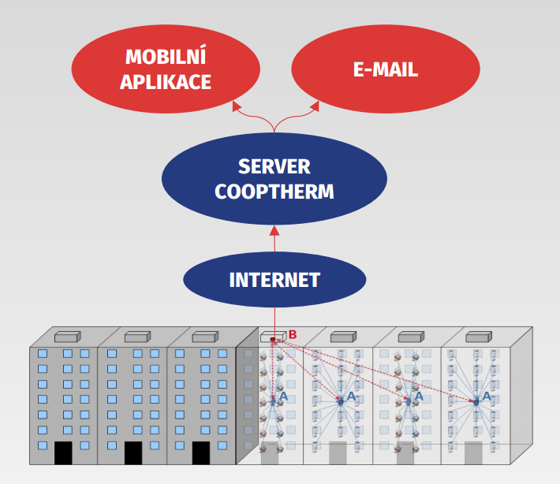
  Systém centrálních odečtů

Slide 13
Systém centrálních odečtů
Systém centrálních odečtů CRS 40
Sběrná jednotka typu A (koncentrátor) Sběrná jednotka typu B (koordinátor)

Slide 14
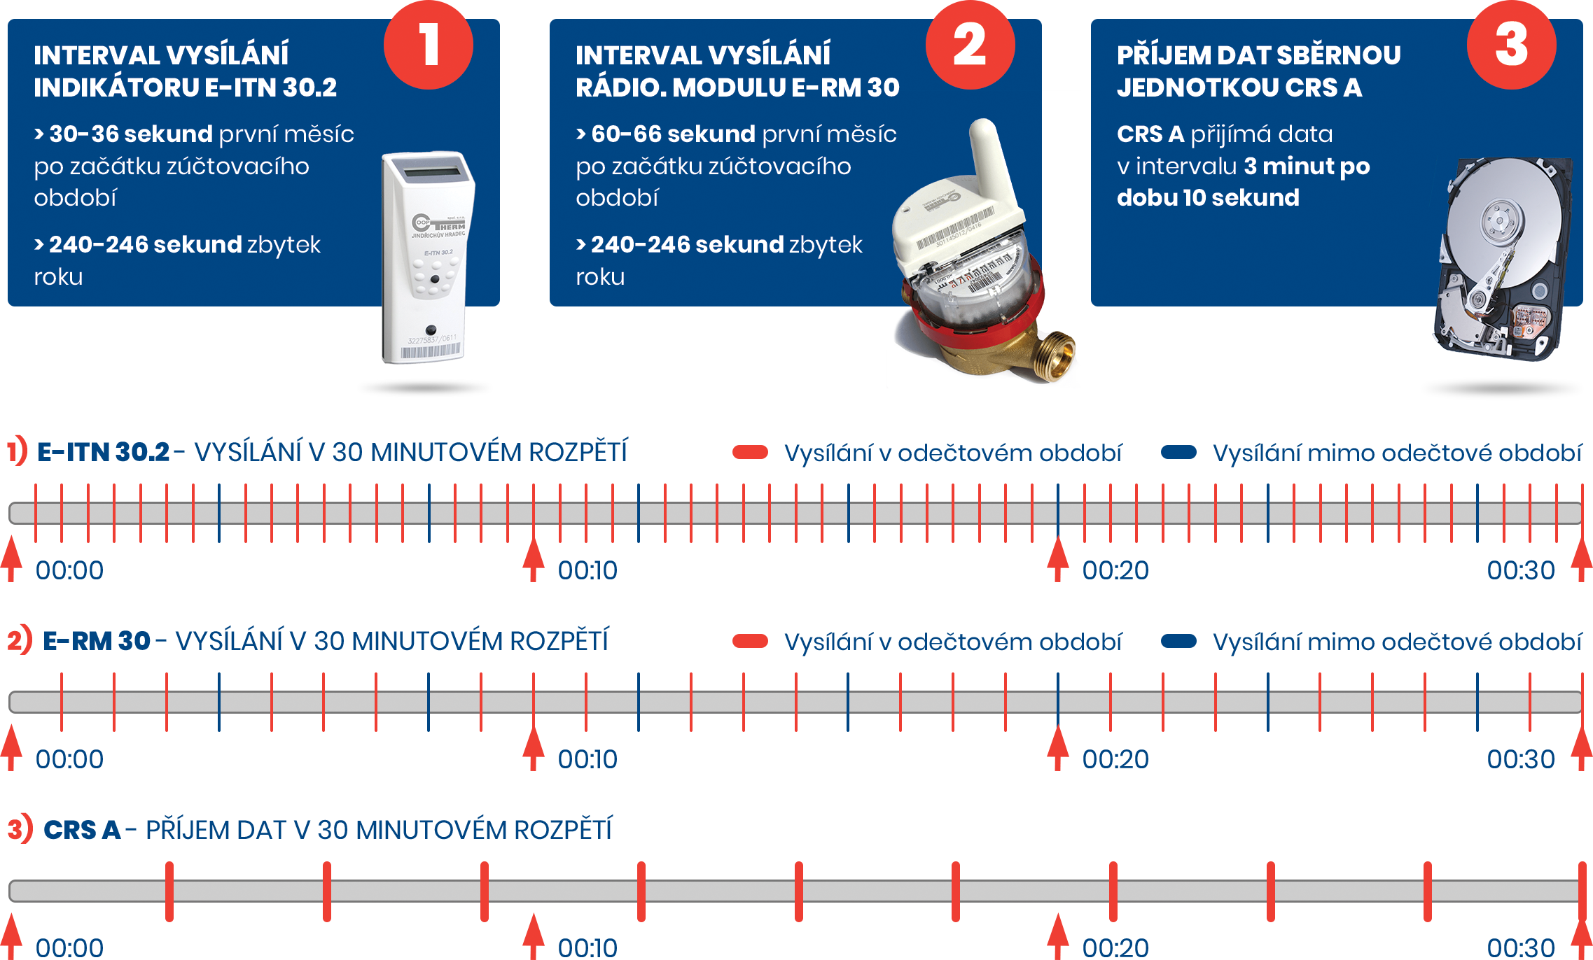
Systém centrálních odečtů
Intervaly vysílání rádiových měřidel

Slide 15

  Systém centrálních odečtů
Rádiová budoucnost
s denním odečtem

Slide 16

  Systém centrálních odečtů
Informace měsíční
Vysvědčení bytu
o spotřebě tepla
a vody

Slide 17
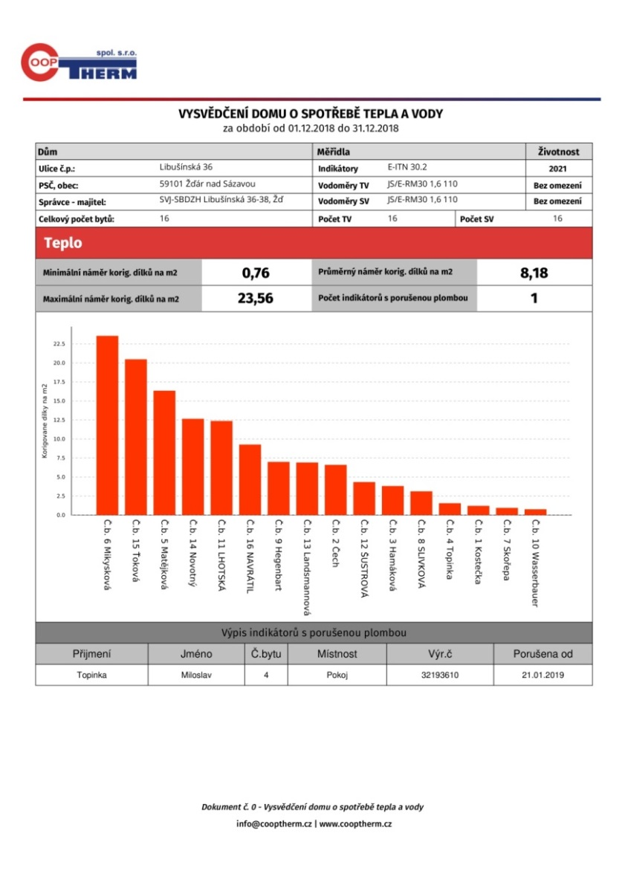
  Systém centrálních odečtů
Informace měsíční
Vysvědčení domu
o spotřebě tepla
a vody

Slide 18
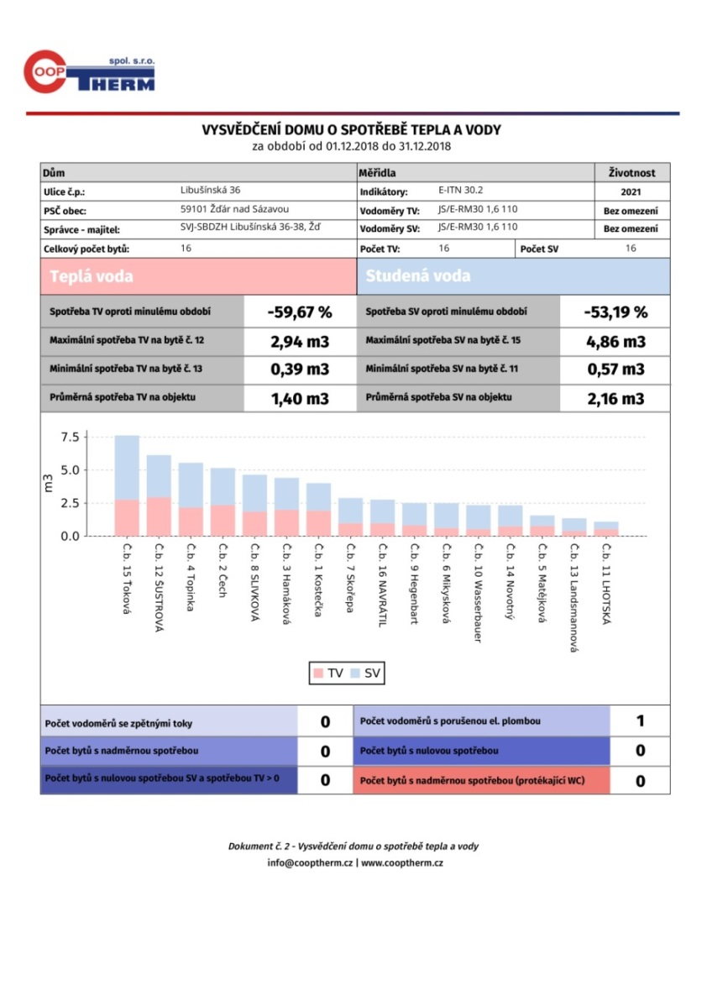
  Systém centrálních odečtů
Informace měsíční
Vysvědčení domu o spotřebě tepla a vody
Monitoring SV
(uniky SV – např. WC)
Monitoring TV
(vysoké spotřeby)
Informace o zpětných
tocích (přetoky SV – TV)

Slide 19
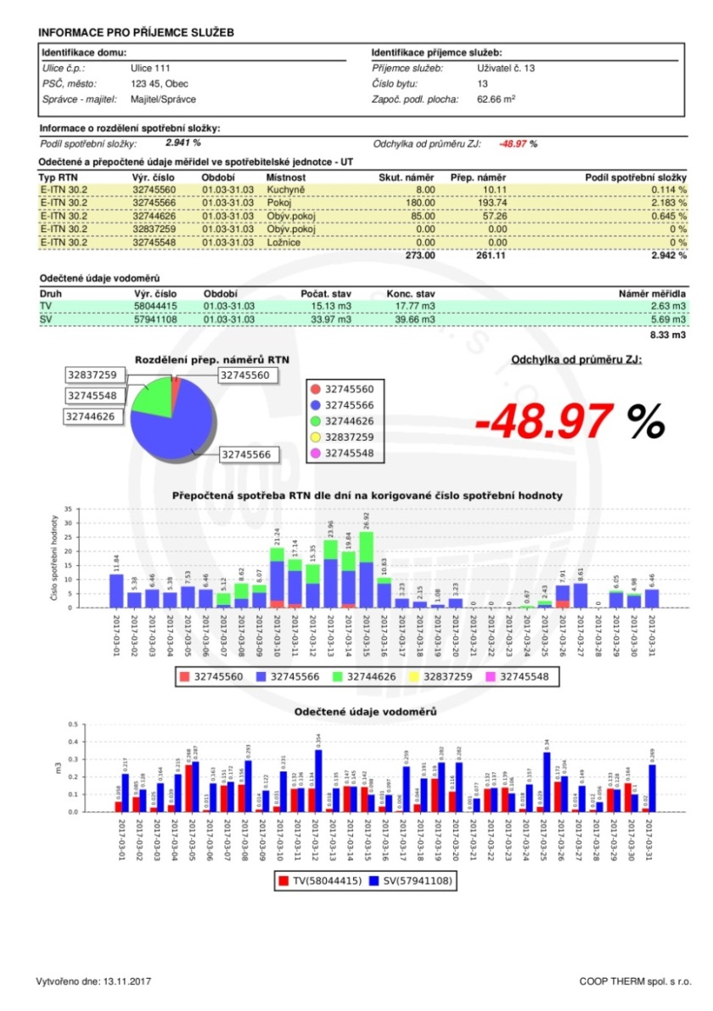
  Systém centrálních odečtů
Informace měsíční
podrobné
Informace
o spotřebě tepla
Informace
o spotřebě vody

Slide 20
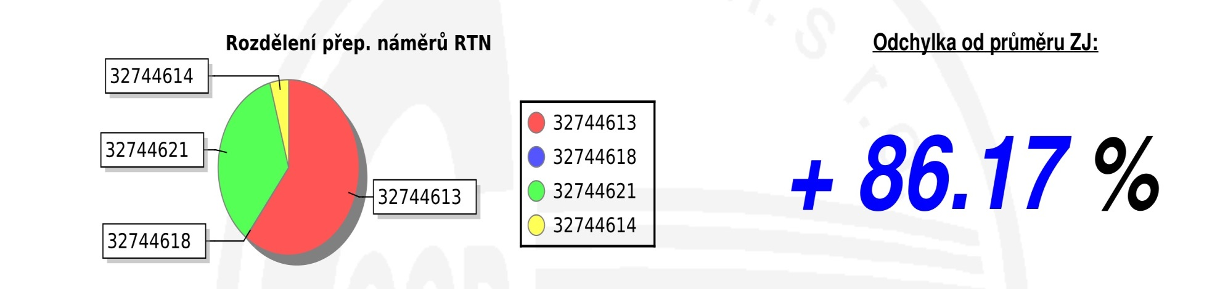
  Systém centrálních odečtů
Vyúčtování nákladů na vytápění
vyznačení limitů
- 20 % a 100 % od průměru

Slide 21
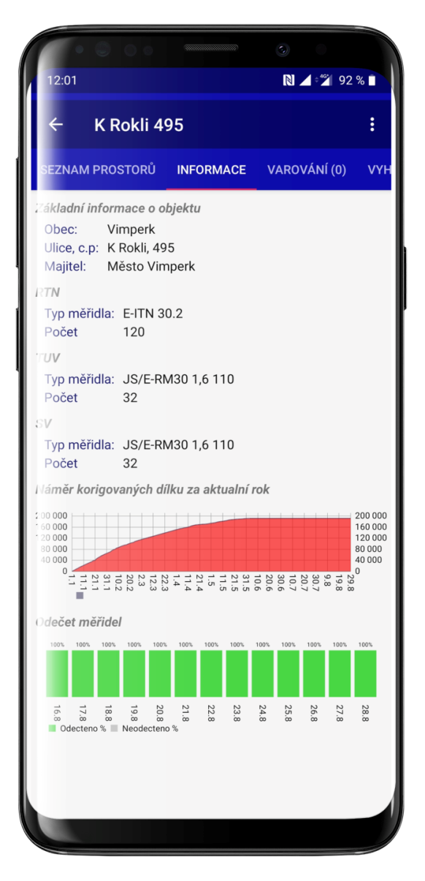
  Systém centrálních odečtů
Mobilní aplikace
Připravili jsme mobilní aplikaci pro systém Android, která umožňuje mít spotřebu tepla a vody pod kontrolou a varuje v případě nadměrné spotřeby vody, efektivně tedy řeší problém s protékajícím WC.

Slide 22
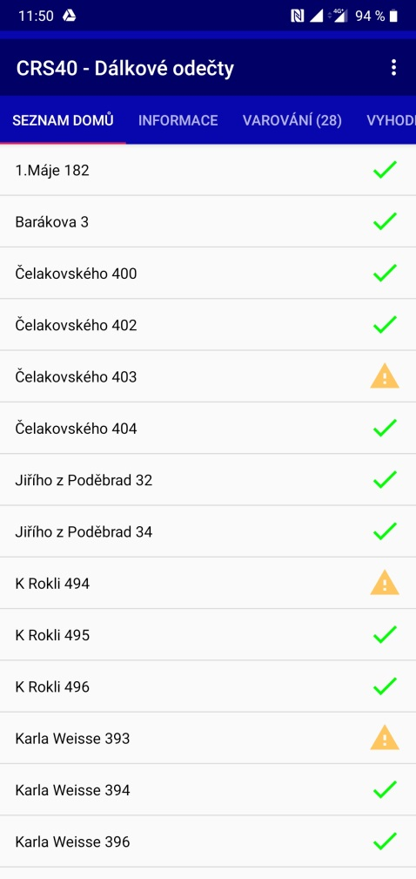
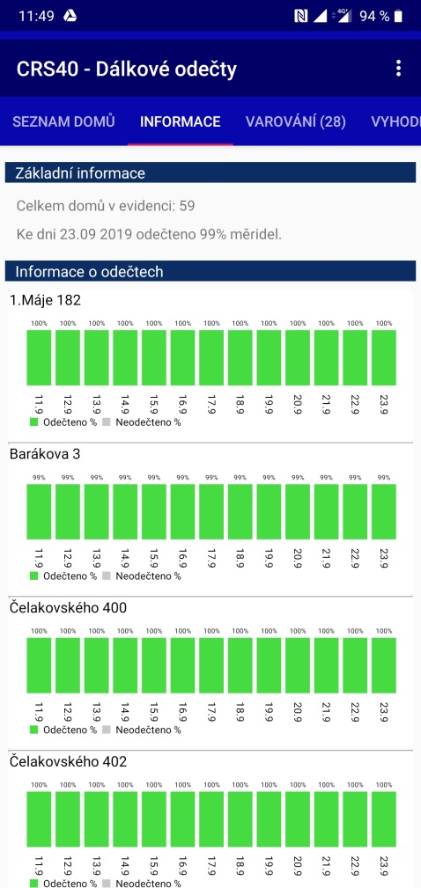
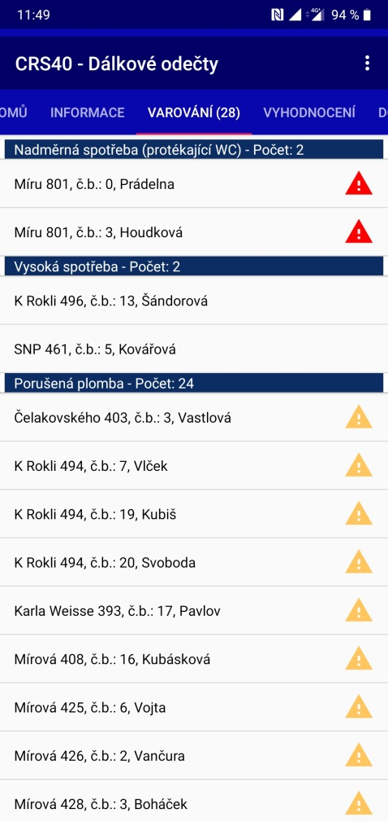
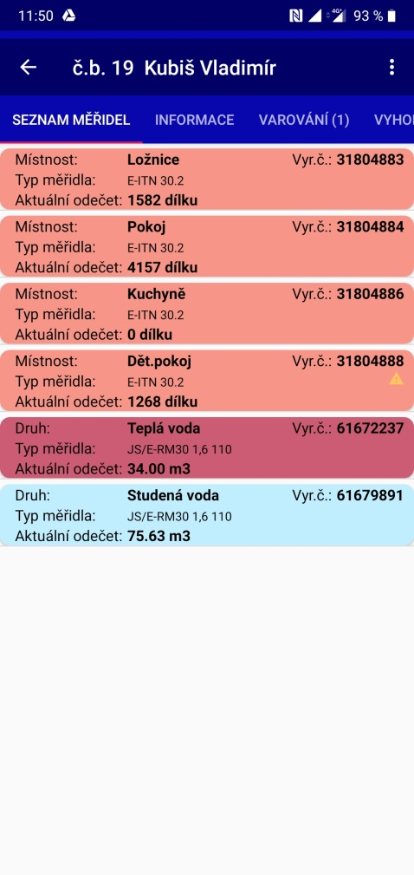
  Systém centrálních odečtů
Mobilní aplikace

Slide 23
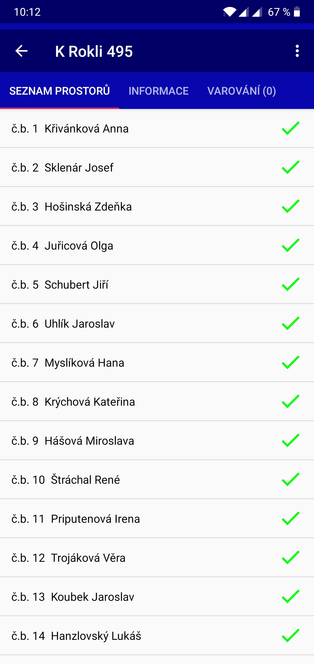
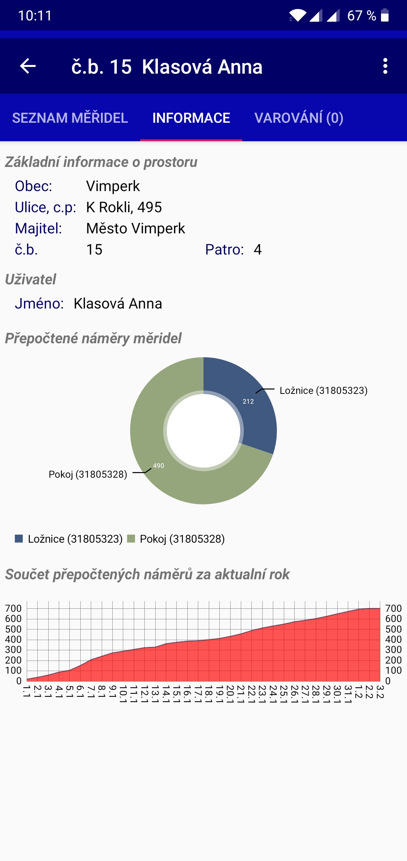
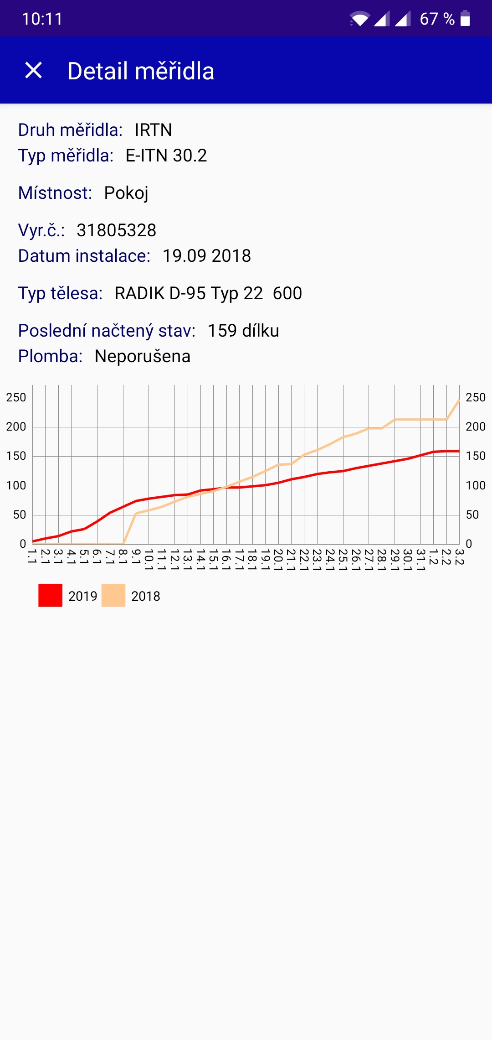
  Systém centrálních odečtů
Mobilní aplikace

Slide 24

SYSTÉM CENTRÁLNÍCH ODEČTŮ
COOP THERM, spol. s r. o.
377 04 Jindřichův Hradec, Vajgar 675/III,
tel./fax 384 372 712, 384 372 720,
Buček Zdeněk
E-mail: bucek@cooptherm.cz

